Slide 1


День Земли
Презентацию подготовили:
Шершнёва О.Г.
Агельярова Е.В.
Малюкова Н.Н.
ГБСКОУ шк.657

Slide 2
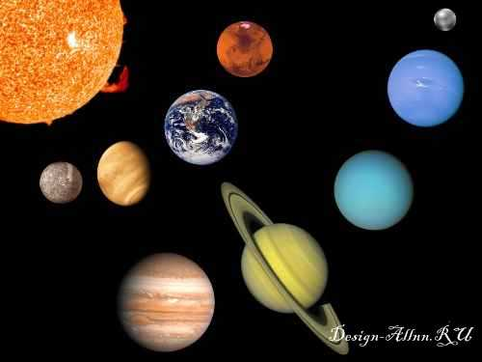
Земля – третья планета от солнца

Slide 3


Slide 4

Пойми живой язык природы -
И скажешь ты: прекрасен мир.
М. Никитин

Slide 5
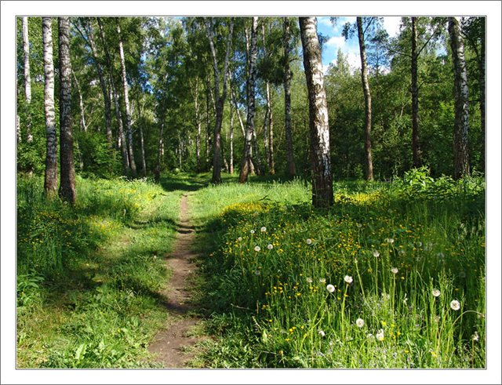

Slide 6
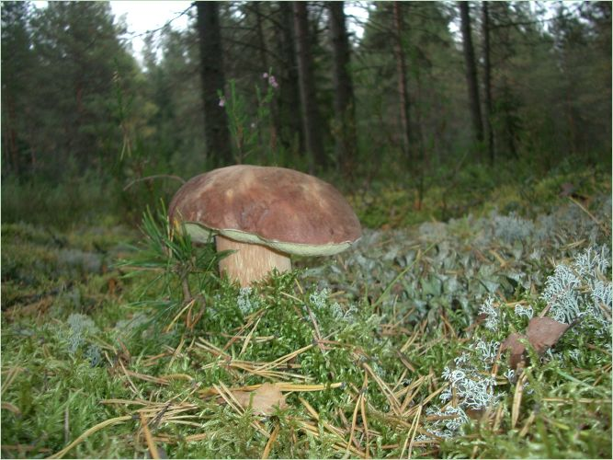

Slide 7
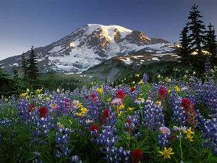

Slide 8


Slide 9
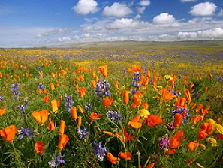

Slide 10
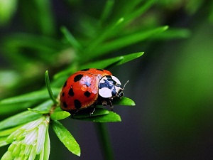

Slide 11
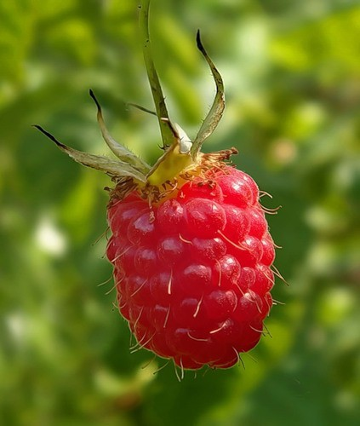

Slide 12

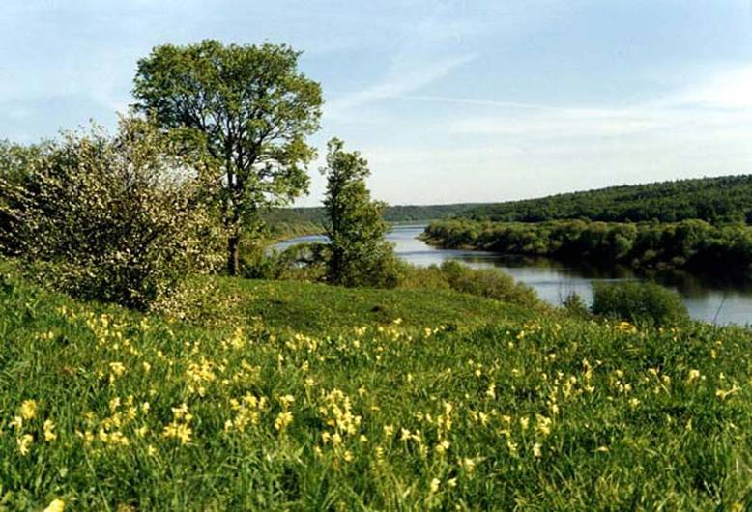


Notes:
Учитель предлагает полюбоваться окружающей природой. Разве может она хранить какие-то опасности?

Slide 13
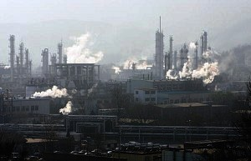
Загрязнение воздуха

Slide 14
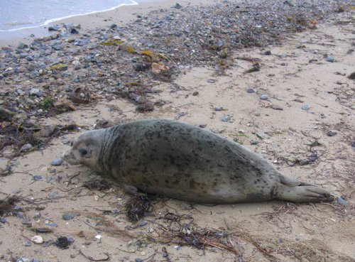
Жертвы загрязнения воды

Slide 15
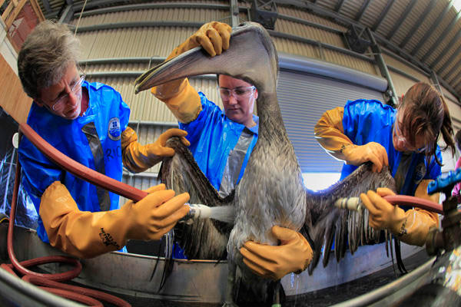
Спасение птиц

Slide 16
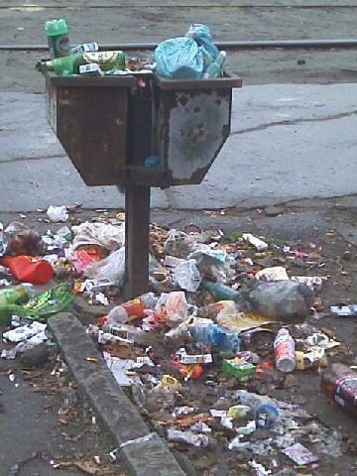
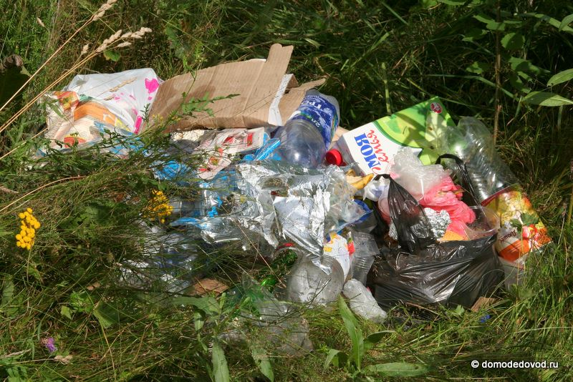

Slide 17

http://images.yandex.ru/yandsearch?source=wiz&text=%D0%BA%D0%B0%D1%80%D1%82%D0%B8%D0%BD%D0%BA%D0%B0%20%D1%81%D1%83%D0%B1%D0%B1%D0%BE%D1%82%D0%BD%D0%B8%D0%BA&noreask=1&pos=18&rpt=simage&lr=2&uinfo=sw-1345-sh-670-fw-1120-fh-464-pd-1&img_url=http%3A%2F%2Fclub.foto.ru%2Fgallery%2Fimages%2Fphoto%2F2005%2F04%2F25%2F389301.jpg

Slide 18
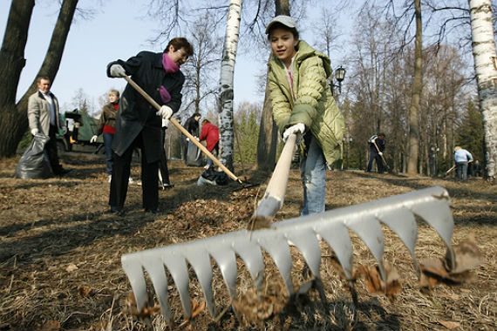
Субботник

Slide 19
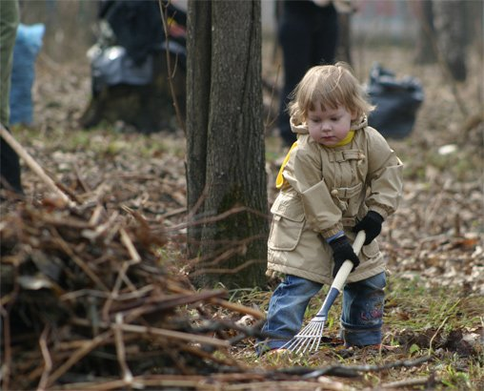
Я тоже помогаю

Slide 20
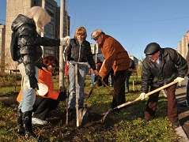
Посадка деревьев

Slide 21
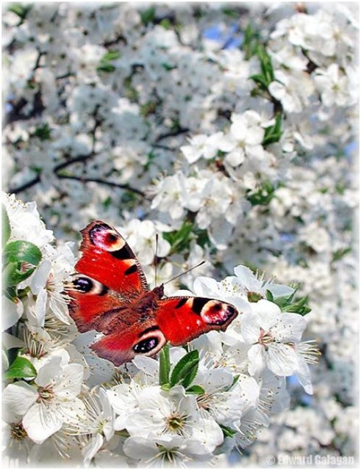

Slide 22


Slide 23


Slide 24


Slide 25


Slide 26
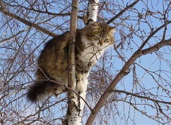

Slide 27


Slide 28
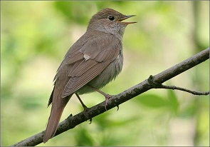

Slide 29
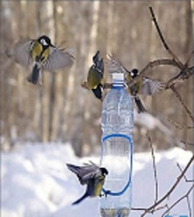

Slide 30
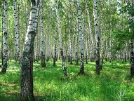

Slide 31
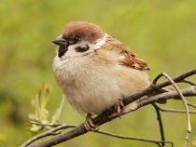

Slide 32
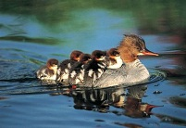

Slide 33
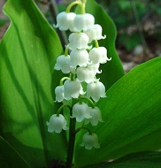

Slide 34
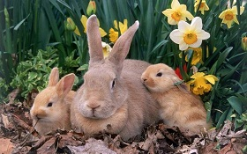

Slide 35
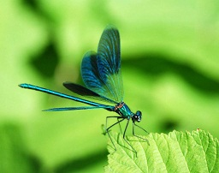

Slide 36
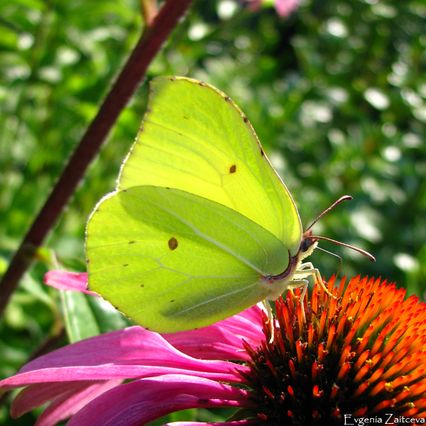

Slide 37

ЕСТЬ ОДНА ПЛАНЕТА –САДВ ЭТОМ КОСМОСЕ ХОЛОДНОМ.
ТОЛЬКО ЗДЕСЬ ЛЕСА ШУМЯТ,ПТИЦ СКЛИКАЯ ПЕРЕЛЕТНЫХ,
ЛИШЬ НА НЕЙ ОДНОЙ ЦВЕТУТЛАНДАШИ В ТРАВЕ ЗЕЛЕНОЙ
И СТРЕКОЗЫ ТОЛЬКО ТУТВ РЕЧКУ СМОТРЯТ УДИВЛЕННО…
БЕРЕГИ СВОЮ ПЛАНЕТУ—ВЕДЬ ДРУГОЙ, ПОХОЖЕЙ , НЕТУ!

Slide 38
Использованные материалы:
3слайдhttp://images.yandex.ru/yandsearch?p=1&text=%D0%BA%D0%B0%D1%80%D1%82%es.cards.mail.ru%2Fbb%2Fd8%2Fca041bb23dc2aff65722945a6f71d8bb.jpg
13слайдhttp://images.yandex.ru/yandsearch?text=%D0%BA%ge&img_url=http%3A%2F%2Fwww.epochtimes.ru%2Fimages%2Fstories%2F02%2Frussia%2F115_2007-11-22-pollution78011775.jpg
14слайдhttp://images.yandex.ru/yandsearch?text=%D0%BA%D0%
15слайдhttp://images.yandex.ru/yandsearch?text=%D0%BA%D0%B0%D1%81&rpt=simage&img_url=
16слайдhttp://images.yandex.ru/yandsearch?text=%D0%BA%D0%B0%D1%81&rpt=simage&img_url=http%3A%2F%2Fdomodedovod.ru%2Fuploads%2F2011%2F07%2Fmusora-bolshe-net-2160-550x367.jpg
17сайдhttp://images.yandex.ru/yandsearch?source=wiz&text=%D0%BA%D0%B0%D1%80%D1%82%D0%B8%D0%BD%D0%BA%D0%B0%20%D1%81%D1%83%D0%B1%D0%B1%D0%BE%D1%82%D0%BD
18слайдhttp://images.yandex.ru/yandsearch?source=wiz&text=%D0%BA%D0%B0%D1%80%D1%82%D0%B8%D0%BD%D0%BA%D0%B0%20%D1%81%D1%83%D0%B1%D0%B1%D0%BE%D1%82%D0%B
19слайдhttp://images.yandex.ru/yandsearch?source=wiz&text=%D0%BA%D0%B0%D1%80%D1%82%D0%B8%D0%BD%D0%BA%D0%B0%20%D1%81%D1%83%D0%B1%D0%B1%D0%BE%D1%82%D0
20слайдhttp://images.yandex.ru/yandsearch?source=wiz&text=%D0%BA%D0%B0%D1%80%D1%82%D0%B8%D0%B
21слайдhttp://images.yandex.ru/yandsearch?text=%D0%BA%D0%B0%D1%80%D1%82%D0%B8%D0%BD%D0%BA%D
22слайдhttp://images.yandex.ru/yandsearch?text=%D0%BA%D0%B0%D1%80%D1%82%D0%B8%D0%BD%D0%BA%D0%B0%20%D0%BF%D1%80%D0%B8%D1%80%D0%BE%D0%B4%D0%B0%20%D0%B4%D0%BB%D1%8F%20%D0%B
23слайhttp://images.yandex.ru/yandsearch?text=%D0%BA%D0%B0%D1%80%D1%82%D0%B8%D0%BD%D0%BA%D0%B0%20%D0%BF%D1%80%D0%B8%D1%80%D0%BE%D0%B4%D0%B0%20%D0%B4%D0%BB%D1%8F%20%D0%B4%D0%B5%D1%82%D0%B5%D0%B9&pos=8&uinfo=sw-802-sh-460-fw-
24слайдhttp://images.yandex.ru/yandsearch?text=%D0%BA%D0%B0%D1%80%D1%82%D0%B8%D0%BD%D0%BA%D0%B0%20%D1%81%D0%BE%D0%B1%D0%B0%D1%87%D0%BA%D0%B8&pos=2&uinfo=sw-1345-sh-620-fw-1120-fh-448-pd-
25слайдhttp://images.yandex.ru/yandsearch?text=%D0%BA%D0%B0%D1%80%D1%82%D0%B8%D0%BD%D0%BA%D0%B0%20%D1%81%D0%BE%D
26слайдhttp://images.yandex.ru/yandsearch?text=%D0%BA%D0%B0%D1%80%D1%82%D0%B8%D0%BD%D0%BA%D0%B0%20%D1%81%D0%BF%D
27слайдhttp://images.yandex.ru/yandsearch?source=wiz&text=%D0%BA%D0%B0%D1%80%D1%82%D0%B8%D0%BD%D0%BA%D0%B0%20%D0%BA%D
28сайдhttp://images.yandex.ru/yandsearch?text=%D0%BA%D0%B0%D1%80%D1%82%D0%B8%D0%BD%D0%BA%D0%B0%20%D1%81%D0%BE%D0%BB%D0%BE%D0%B2%D0%B5%D0%B9&pos=0&uinfo=sw-1345-sh-620-fw-1120-fh-448-pd-
29слайдhttp://images.yandex.ru/yandsearch?text=%D0%BA%D0%B0%D1%80%D1%82%D0%B8%D0%BD%D0%BA%D0%B0%20%D0%B1%D0%B5%D1%80%D1%91%D0%B7%D0%BE%D0%B2
30слайдhttp://images.yandex.ru/yandsearch?source=wiz&text=%D0%BA%D0%B0%D1%80%D1%82%D0%B8%D0%BD%D0%BA%D0%B0%20%D0%B2%D0%BE%D1%80%D0%BE%D0%B1%D1%8C%D1%8F&noreask=1&pos=1&rpt=simage&lr=2&uinfo=sw-802-sh-460-fw-765-fh-448-pd-
31 слайдhttp:/http://images.yandex.ru/yandsearch?text=%34 слайд
37слайhttp://images.yandex.ru/yandsearch?text=%D0%BA%D0%B0%D1%80%D1%82%D0%B8%D0%BD%D0%BA%D0%B0%20%D1%81%D0%BE%D0%BB%D0%BE%D0%B2%D0%B5%D0%B9&pos=0&uinfo=sw-1345-sh-620-fw-1120-fh-44g

